Slide 1
DIAPORAMA 3 :
Une société démocratique informée

Slide 2
Les plateformes en ligne
Une grande partie de l’information provient de plateformes en ligne :
les moteurs de recherche (p. ex. Google et Yahoo)
les médias sociaux (p. ex. YouTube et Tiktok)
Ces plateformes disposent d’un pouvoir considérable, car elles filtrent et contrôlent l’information à laquelle nous accédons.

Slide 3
Les algorithmes
Les algorithmes sont des programmes informatiques qui indiquent aux ordinateurs comment effectuer certaines tâches, telles que trier de l’information.

Slide 4
Discussion : les algorithmes
Vous avez sûrement déjà remarqué, en naviguant sur Internet, des informations ou des publicités basées sur vos recherches précédentes.
Pouvez-vous donner un exemple précis de ce que vous avez remarqué?
Savez-vous comment l’information en ligne est personnalisée par les algorithmes?
Que savez-vous des stratégies de personnalisation en ligne ou des algorithmes de recommandation?

Slide 5
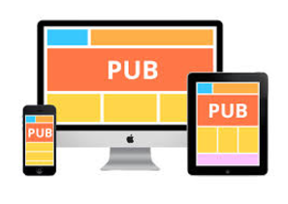
Retenir l'attention
Les algorithmes vous présentent des messages populaires, intéressants et nouveaux afin de vous inciter à cliquer sur des liens, à dérouler un fil d’actualité et à visionner des vidéos pour retenir votre attention le plus longtemps possible.
Plus vous passez de temps sur un site, plus vous voyez de publicités et plus cette plateforme gagne de l’argent.

Slide 6
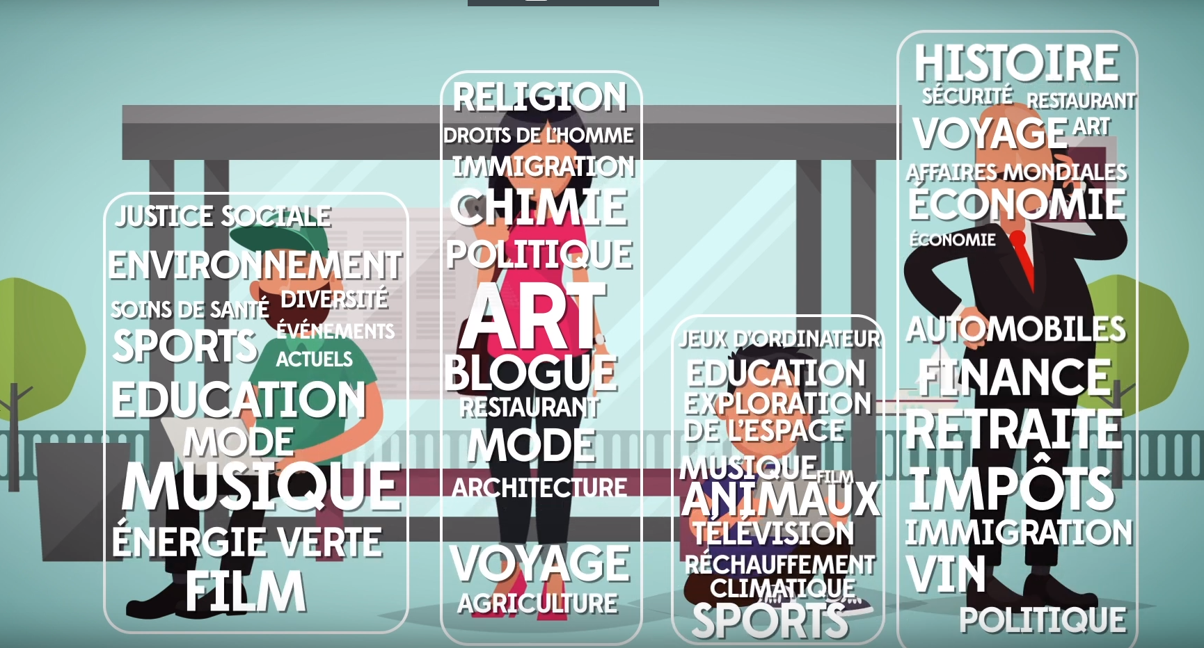
Bulle de filtres
Lorsque nous sommes uniquement exposé.e.s à des informations qui nous plaisent ou avec lesquelles nous sommes en accord, cela peut créer des bulles de filtres.

Slide 7
Discussion : les bulles de filtres
Que se passe-t-il si vous consultez uniquement de l’information que vous aimez ou qui étaye vos points de vue?
Quel impact les « bulles de filtres » peuvent-elles avoir sur les discussions portant sur des questions politiques controversées?
Devrions-nous faire des efforts pour éviter de nous retrouver dans une bulle de filtres? Quelles mesures pouvons-nous mettre en place pour découvrir d'autres points de vue?

Slide 8
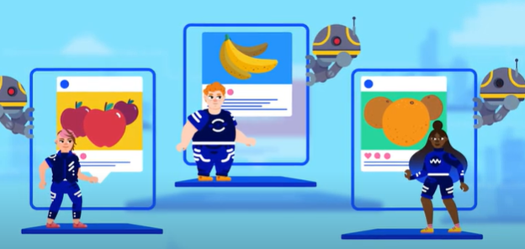
Clivages et biais de confirmation
Quand une personne se retrouve dans des bulles de filtres, elle peut avoir plus de difficulté à entrer en contact avec des personnes qui ont des champs d’intérêt ou des opinions politiques qui diffèrent des siens.
Cela peut également la conduire à accorder plus de crédibilité aux informations qui confirment ses croyances personnelles préexistantes.

Slide 9
Discussion
Pourquoi est-il important de faire preuve d’esprit critique lorsque nous consultons de l’information en ligne? En tant qu’individu? En tant que société?
Quels avantages et quels défis présentent les plateformes en ligne pour la démocratie?
Pensez-vous que la plupart des individus comprennent le fonctionnement des plateformes en ligne ? Que pouvons-nous faire pour aider les autres à bien s’informer?

